Slide 1



報告者： 游逸能 總經理
2026/06/23
法人說明會
http://www.delicacy.com.tw

Slide 2
免責聲明
本簡報資料所提供之資訊，包含所有前瞻性的看法，將不會因任何新的資訊、未來事件、或任何狀況的產生而更新相關資訊。得力實業股份有限公司（本公司）並不負有更新或修正本簡報資料內容之責任。本簡報資料中所提供之資訊並未明示或暗示的表達或保證其具有正確性、完整性、或可靠性，亦不代表本公司、產業狀況或後續重大發展的完整論述。

Slide 3
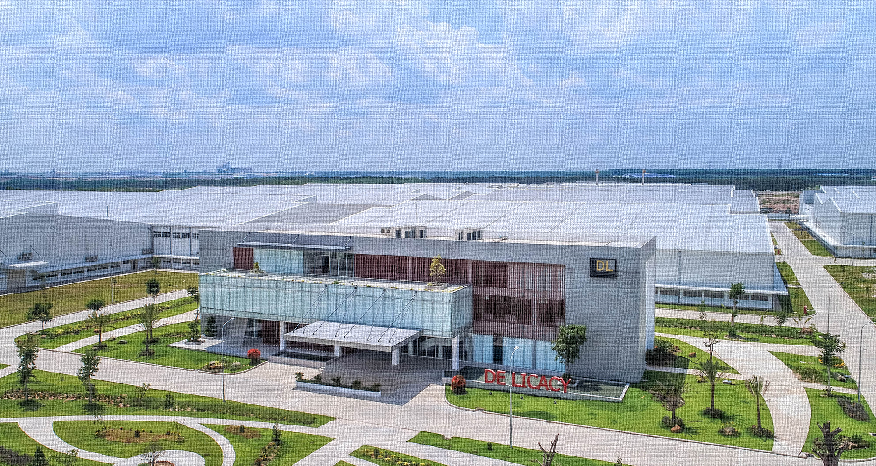
大綱
關於得力
研發產品
財務表現
拆遷款進度
合作品牌

Slide 4
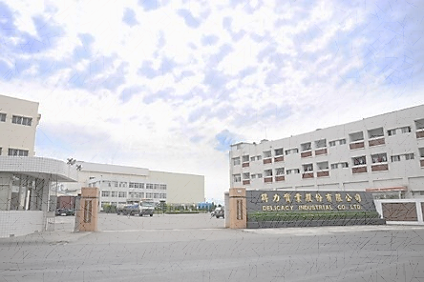
關於得力
研發產品
財務表現
拆遷款進度
合作品牌

Slide 5



歷史沿革
杭州得力建廠
成為bluesign®
體系合作夥伴
於台北成立辧事處
1982
1987
1997
1998
1999
2012
創立得力實業股份有限公司
一月股票上市
年取得歐洲
Oeko-Tex Standard 100認證

Slide 6

歷史沿革
通過ISO 14001
環境管理系統驗證
得力榮獲經濟部
國貿局頒發金貿獎
最佳貿易貢獻獎
併購鉅亨集團
新設"安徽得隆新材料科技有限公司"
越南得力
開始投產
2017
2018
2021
2022
2023
2025
2026
台灣得力廠通過
GRS驗證
南通得力建廠
1月併購福發集團
10月付印尼廠土地訂金

Slide 7
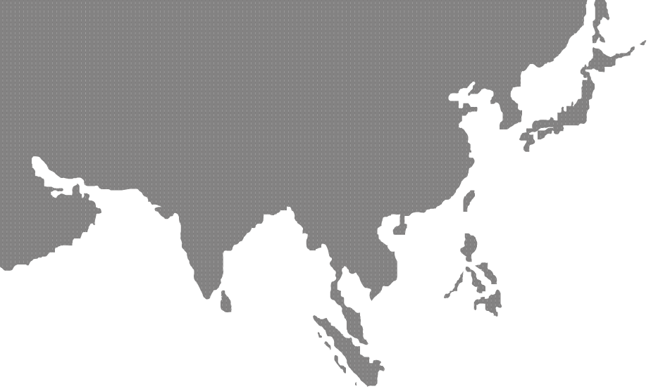
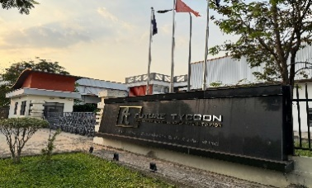
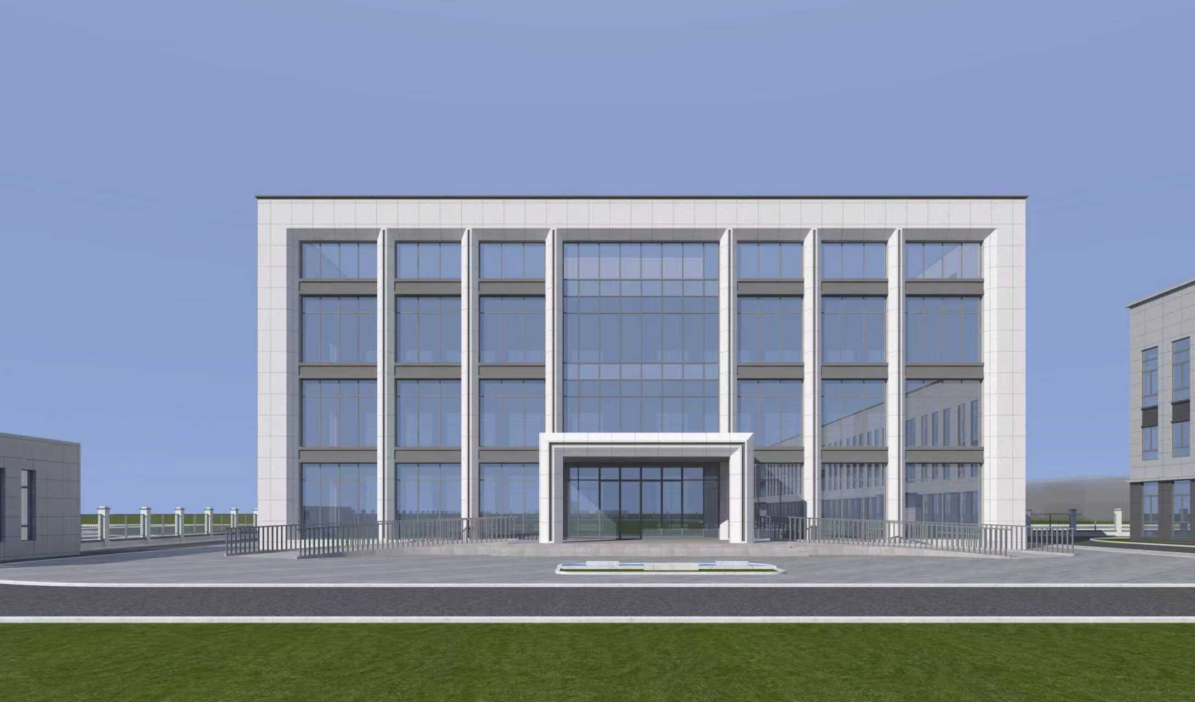
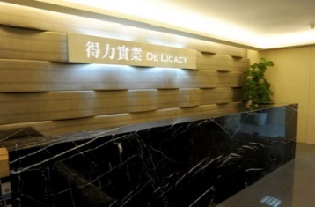
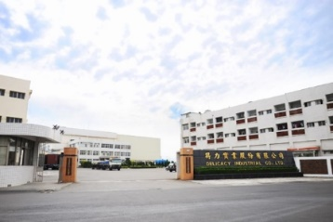
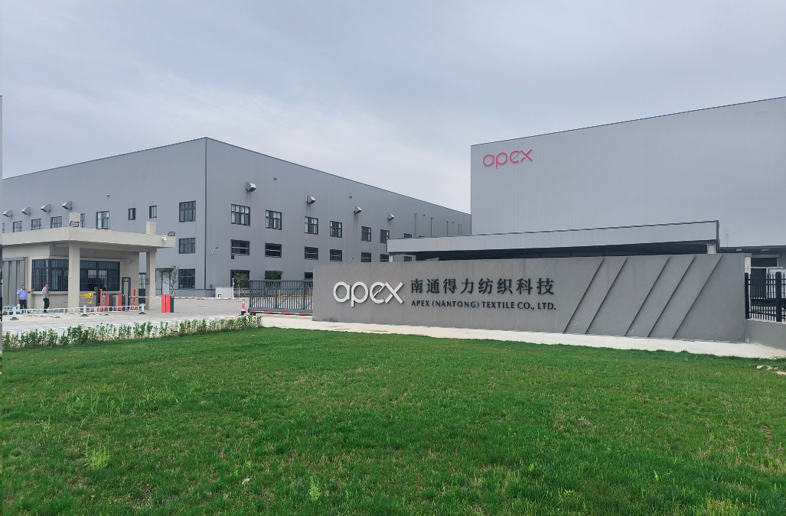
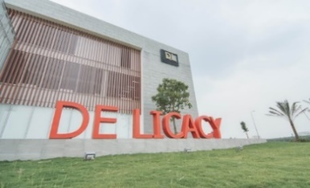
地理位置
安徽材料廠：得隆
越南布廠：越南鉅亨
中國
同奈省
真誠一工業區
業務辦公室
台南布廠
江蘇布廠：南通得力
越南布廠：越南得力
台北市
松山區
(南京東路)
台南市
新市區
中國
胡志明市
美福五工業區

Slide 8
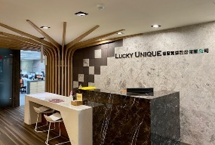
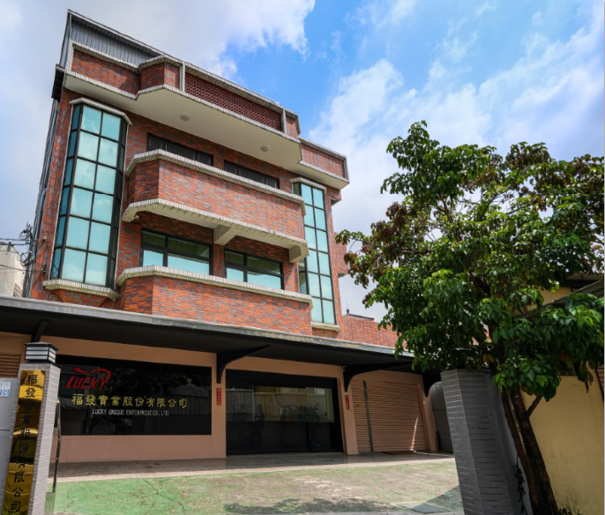
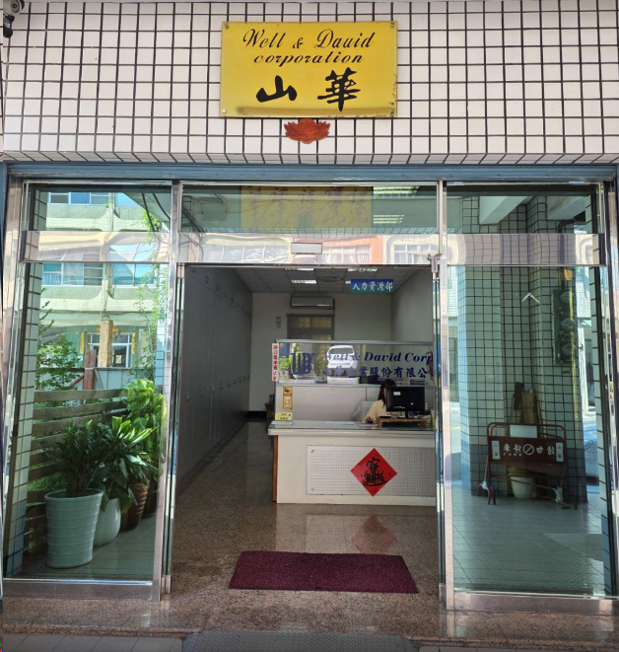
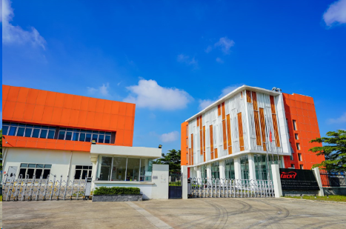
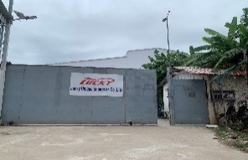
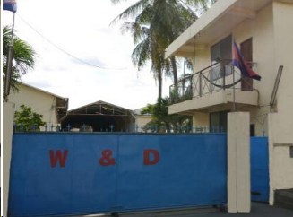
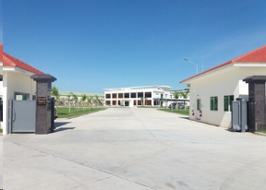
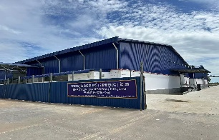
地理位置
業務辦公室
台南成衣打樣中心
山華成衣打樣中心
台北市
松山區
(民生東路)
台南市
永康區
高雄市
鼓山區
越南
福發成衣廠
平福省
真誠工業區
柬埔寨
W&D成衣廠
柬埔寨
SHANHUA成衣廠
柬埔寨
福發成衣廠
柬埔寨
Li Qiang成衣廠
柬埔寨
干丹省
柬埔寨
金邊市
柬埔寨
磅湛省
柬埔寨
磅湛省

Slide 9
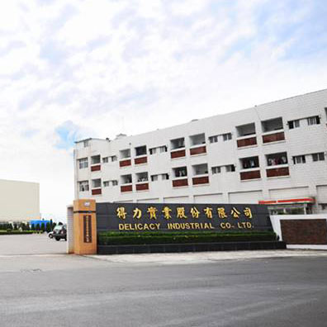
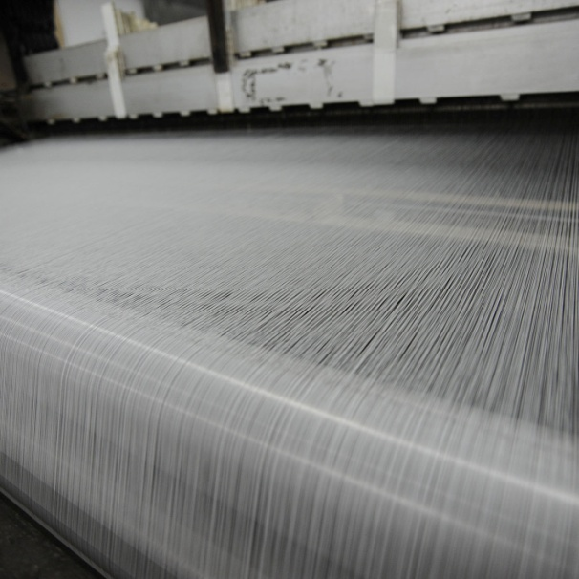
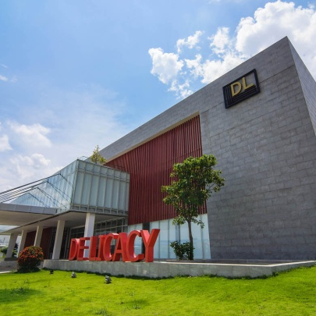
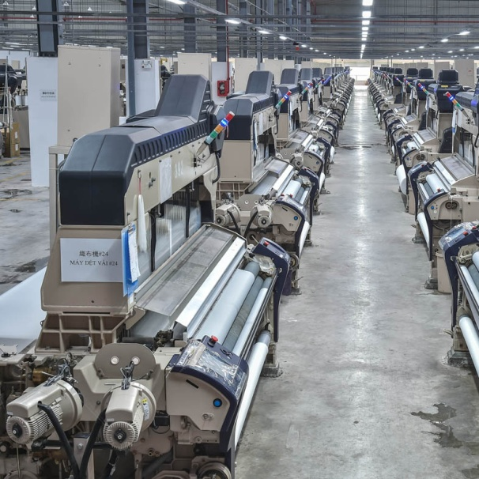
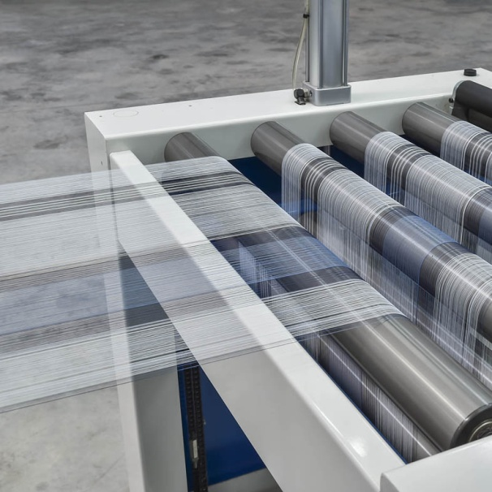
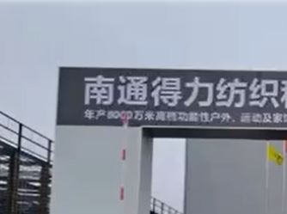
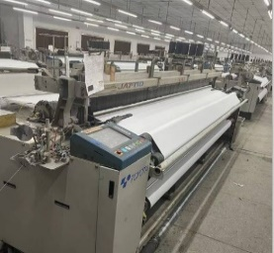
產能 – 布料
P/D
2,100,000
碼/月
台南布廠
P/D
5,200,000
碼/月
Y/D
1,200,000
碼/月
越得布廠
P/D
2,500,000
碼/月
南通得力布廠

Slide 10
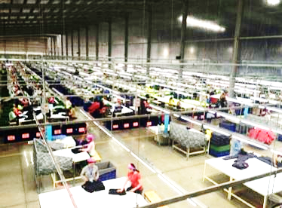
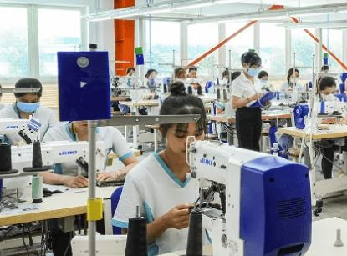
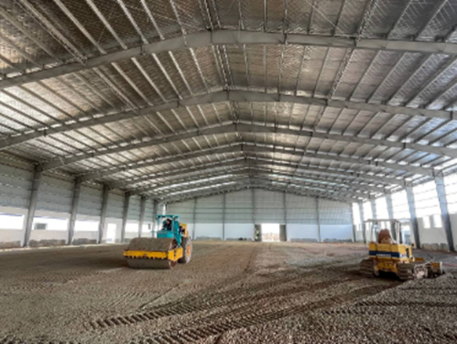
產能 – 成衣
170,000
件/月
100,000
件/月
越南福發成衣廠
柬埔寨W&D廠
120,000
件/月
178,000
件/月
柬埔寨福發成衣廠
柬埔寨Li Qiang廠
150,000
件/月
柬埔寨SHANHUA廠

Slide 11

關於得力
研發產品
財務表現
拆遷款進度
合作品牌

Slide 12

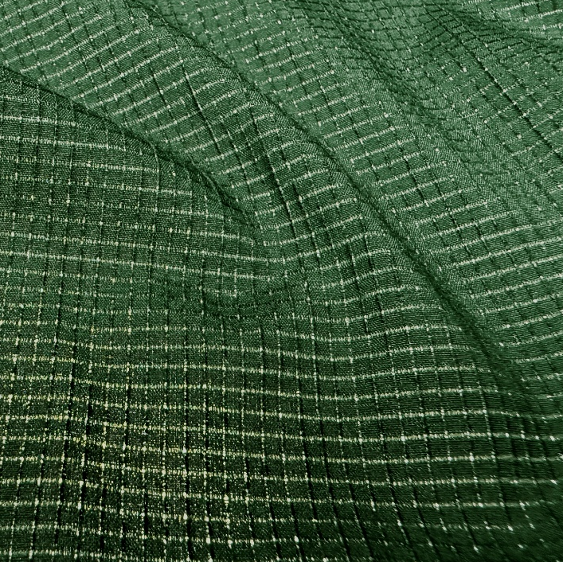
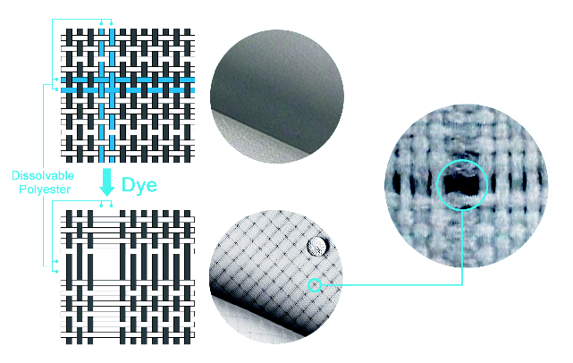
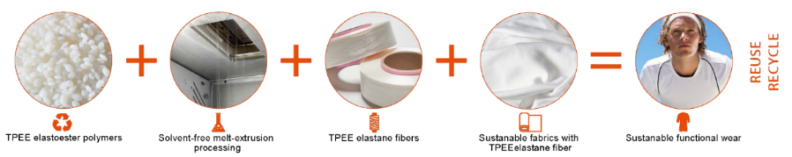
TPEE 彈性布+ 易溶紗 Thermoplastic Polyester Elastomer+AERO-TECH
TPEE作為傳統彈性纖維的環保替代品。屬於聚酯基材料，它可以與聚酯纖維交織以開發單一材料織物。TPEE具有較低的熱定型溫度，節能的同時還具有優越的彈性、回復率，並保持織物柔軟的手感和更好的色牢度。複合夏日首選的AERO-TECH易溶紗，微細孔洞使布料通氣不燜熱，更能客製化孔洞排列設計， 與TPEE 的搭配可實現產品生命週期結束的完全回收。

Slide 13
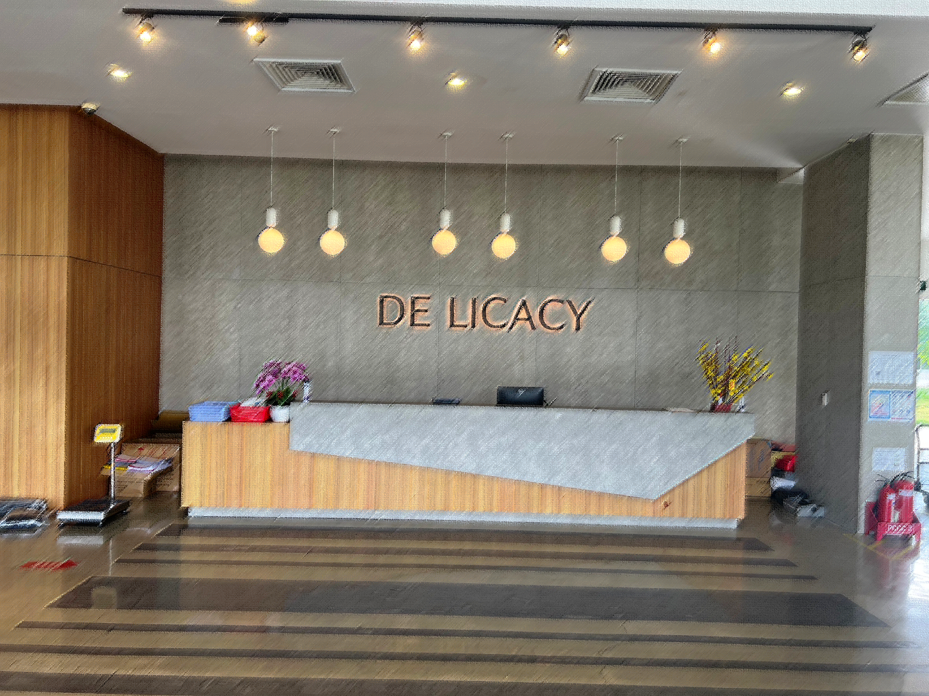
關於得力
研發產品
財務表現
拆遷款進度
合作品牌

Slide 14
營收&獲利
營業收入(新台幣億元)
稅後淨利率(%)

Slide 15
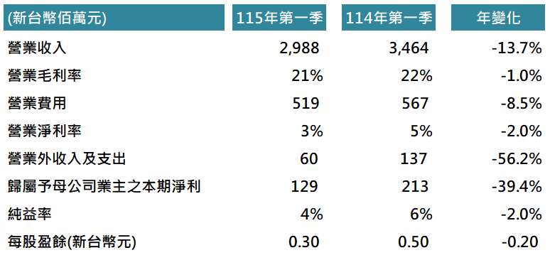
合併損益表

Slide 16
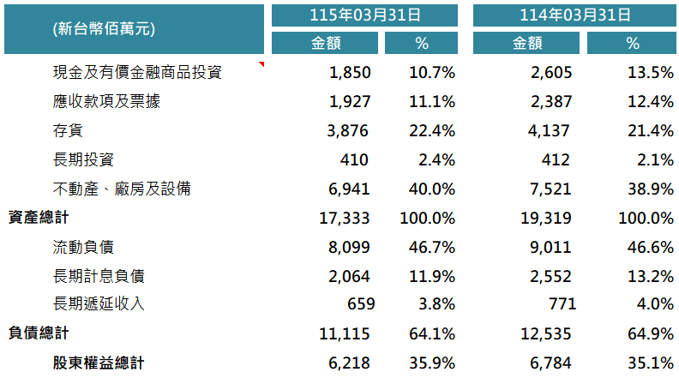
合併資產負債表

Slide 17
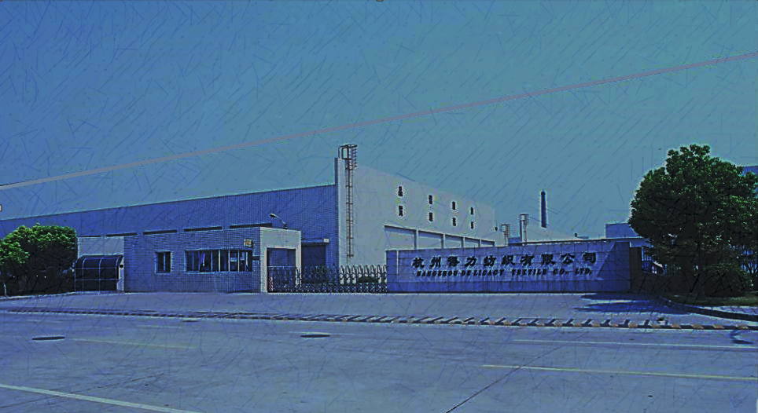
關於得力
得力產品
財務表現
拆遷款進度
合作品牌

Slide 18
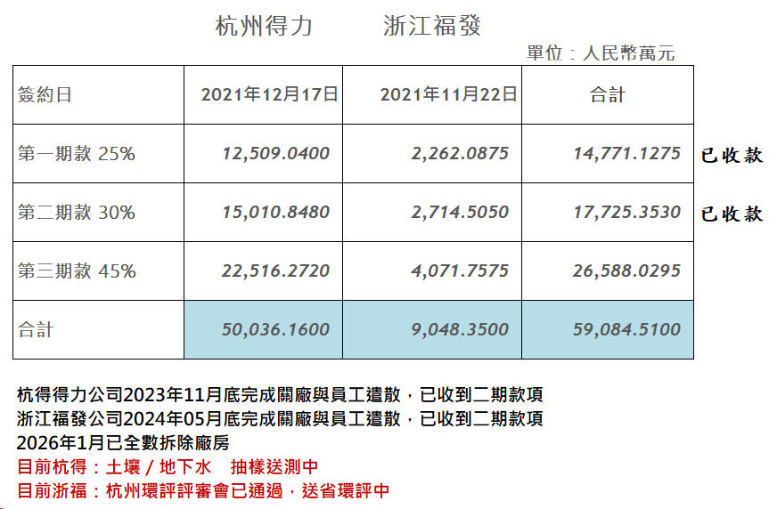
拆遷款進度

Slide 19
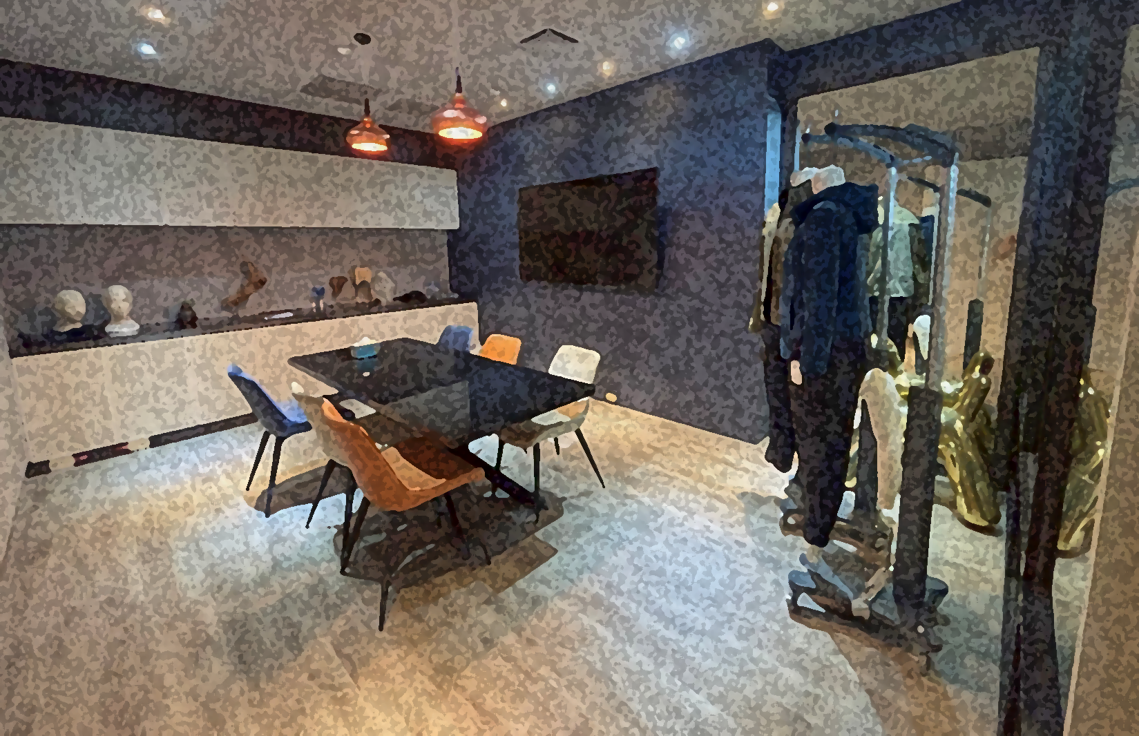
關於得力
研發產品
財務表現
拆遷款進度
合作品牌

Slide 20













合作品牌 - 原料供應商(布業)

Slide 21
























































合作品牌 – 客戶群(布業)

Slide 22


















合作品牌 – 客戶群(成衣)

Slide 23

Thank You!

